Slide 1
第2课时 蒸馏和萃取

Slide 2

一、蒸馏
1.原理
利用液态混合物中各组分的_____不同，除去液态混合物中易挥
发、难挥发或不挥发的杂质的方法。
沸点

Slide 3
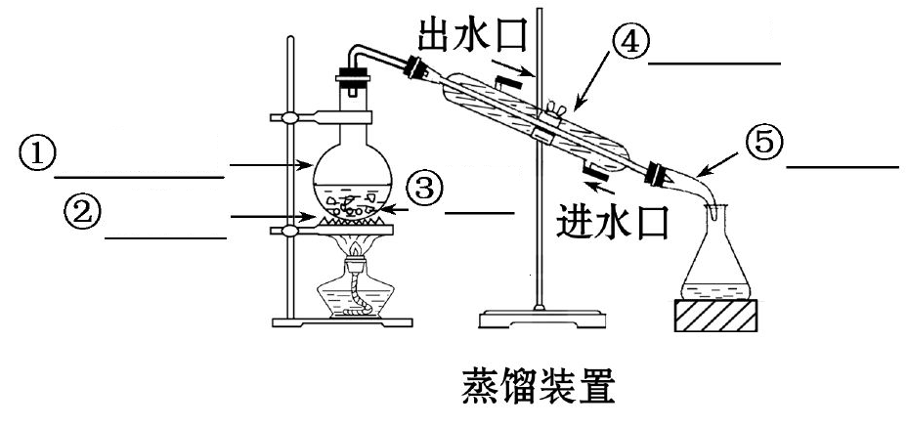
2.装置及主要仪器
冷凝管
圆底烧瓶
牛角管
沸石
石棉网

Slide 4
3.蒸馏时应注意的几个问题
(1)加热蒸馏烧瓶，要垫上石棉网。
(2)蒸馏时在烧瓶中放少量沸石或碎瓷片，防止液体暴沸。
(3)蒸馏烧瓶中所盛液体体积一般应介于1/3～2/3之间，不可将溶液蒸干。
(4)温度计水银球的位置：与蒸馏烧瓶支管口的下沿相平，因为它测定的是蒸气温度。
(5)冷凝管的冷却水从下口进，从上口出；先通冷凝水，后加热蒸馏瓶。

Slide 5

4.蒸馏水^{①}的制取
在100 mL烧瓶中加入约____体积的自来水，再加入几粒_____，
按如图所示连接好装置，向冷凝管中通入冷却水，加热烧瓶，
弃去开始馏出的部分液体。
5.Cl⁻的检验
(1)自来水 白色沉淀^{②}，说明自来水中_____。
(2)蒸馏水 无白色沉淀，说明蒸馏水中_______。
1/3
沸石
含Cl⁻
不含Cl⁻

Slide 6
二、萃取和分液
1.萃取
(1)依据：物质在互不相溶的两种溶剂里_______不同。
(2)过程：物质从_________的溶剂进入_________的溶剂。
(3)仪器：_________。
溶解度
溶解度小
溶解度大
分液漏斗
2.萃取剂的选择
(1)萃取剂选择的“三原则”：
①萃取剂和原溶剂互不相溶；
②萃取剂和溶质不发生反应；
③溶质在萃取剂中的溶解度远大于在原溶剂中的溶解度。

Slide 7
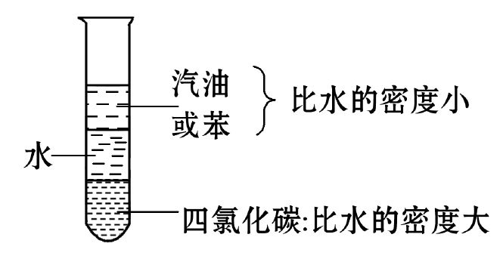
3、常见的三种萃取剂：
４.分液
用于分离_________的液体混合物的方法。
互不相溶

Slide 8
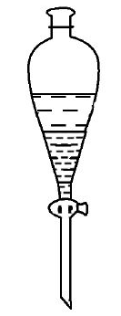
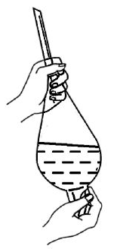
５.萃取分液的案例——从碘水中提取碘^{③}
实验步骤 |  | 实验现象及结论
加萃取液 |  | 加四氯化碳^{④}时，四氯化碳 不溶于水，密度比水大， 在下层
振荡萃取 |  | 用力振荡的目的是 _______________________
使碘水与四氯化碳充分混合

Slide 9
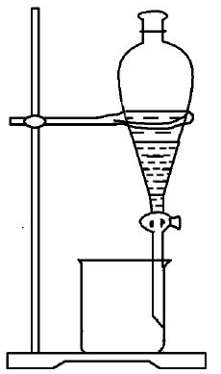
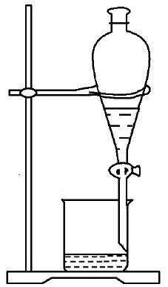
实验步骤 |  | 实验现象及结论
静置分层 |  | 静置后四氯化碳层_______, 水层黄色变浅或接近无色
分液 |  | 下层液体由分液漏斗下口 放出，上层液体从分液漏 斗_____倒出
变紫色
上口

Slide 10
６.萃取、分液的主要仪器——分液漏斗
分液漏斗使用前必须检查是否漏水，方法是：在分液漏斗中注入少量的水，塞上瓶塞，倒置看是否漏水，若不漏水，正立后把瓶塞旋转180°，再倒置看是否漏水。

Slide 11
７.萃取、分液的操作注意事项
操作 | 目的
振荡过程中要不时旋开活塞放气 | “防止”分液漏斗内部压强过大发生危险
分液时要使分液漏斗的下端管壁紧贴烧杯内壁 | “防止”液体飞溅
待下层液体恰好流尽时及时关闭活塞 | “防止”上层液体流出
分液时要先打开分液漏斗上口的玻璃塞 | “保证”分液漏斗内部气压与外界相同，使液体顺利流下
上层液体从上口倒出 | “保证”上层液体尽量少地沾附下层液体

Slide 12

类型 一 蒸馏
【典例】(2013·株洲高一检测)下列有关蒸馏的实验装置与操作的说法中，不正确的是( )
A.烧瓶必须垫石棉网加热
B.冷凝管中的水流是从下口进入，上口排出
C.实验中需要在烧瓶中加入几粒碎瓷片，防止出现暴沸现象
D.温度计的水银球应插入烧瓶中的液面以下
选D

Slide 13
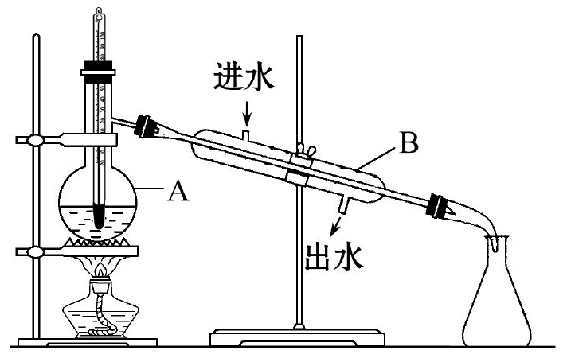
【变式训练】如图为实验室制取蒸馏水的装置示意图，根据图示回答下列问题。

Slide 14
(1)改正图中两处明显的错误。
①____________________________________；
②____________________________________。
(2)写出仪器的名称：A_______，B________。
(3)实验时A中除加入自来水外，还需加入少量_____，其
作用是________________________。
答案：(1)温度计水银球位置应在支管口附近 冷凝管进水方向应是下口进，上口出
(2)蒸馏烧瓶 冷凝管
(3)沸石(碎瓷片) 防止暴沸

Slide 15
【变式备选】(2013·琼海高一检测)在蒸馏实验中，下列叙述不正确的是( )
A.在蒸馏烧瓶中盛约1/3体积的自来水，并放入几粒沸石
B.将温度计水银球插入自来水中
C.冷水从冷凝管下口入，上口出
D.收集蒸馏水时，应弃去开始馏出的部分
选B

Slide 16
类型 二 萃取分液
【典例】某化学课外小组用海带为原料制取了少量碘水。现用CCl₄从碘水中萃取碘并用分液漏斗分离两种溶液。其实验操作可分解为如下几步：
A.把盛有溶液的分液漏斗放在铁架台的铁圈中；
B.把50 mL碘水和15 mL CCl₄加入分液漏斗中，并盖好玻璃塞；
C.检验分液漏斗活塞和上口玻璃塞是否漏液；
D.倒转漏斗用力振荡，并不时旋开活塞放气，最后关闭活塞，把分液漏斗放正；

Slide 17
E.放开活塞，用烧杯接收溶液；
F.从分液漏斗上口倒出上层水溶液；
G.将漏斗上口的玻璃塞打开，或使玻璃塞上的凹槽或小孔对准
漏斗口上的小孔；
H.静置、分层。
就此实验，完成下列填空：
(1)正确操作步骤的顺序是(用上述各操作的编号字母填写)：
_______→____→____→A→H→____→E→F。
(2)D步骤为什么要不时旋开活塞放气？_________。

Slide 18
(3)上述E步骤的操作中应注意_______。
(4)上述G步骤操作的目的是___________。
(5)能选用CCl₄从碘水中萃取碘的原因是______________。
(6)已知碘在酒精中的溶解度比在水中大得多，能不能用酒精
来萃取碘水中的碘___________(填“能”或“不能”)，其理
由是_______________。
答案：(1)C B D G
(2)防止分液漏斗内压强过大而发生危险
(3)使分液漏斗下端漏斗颈紧靠烧杯内壁，及时关闭活塞，防
止上层液体流出

Slide 19
(4)使分液漏斗内外空气相通，以保证进行E操作时漏斗里的液体顺利流出
(5)CCl₄与水既不反应也不互溶，且碘在CCl₄中的溶解度比在水中大得多
(6)不能 酒精和水可以互溶，碘溶于酒精中所形成的酒精溶液与水无法分离

Slide 20
【变式训练】用四氯化碳萃取碘的饱和水溶液中的碘，下列说
法中不正确的是( )
A.实验使用的主要仪器是分液漏斗
B.碘在四氯化碳中的溶解度比在水中的溶解度大
C.碘的四氯化碳溶液呈紫红色
D.分液时，水从分液漏斗下口流出，碘的四氯化碳溶液从漏斗
上口倒出
【解析】选D。

Slide 21
【变式备选】下列能萃取溴水中的溴且橙红色液体在下层的是
( )
A.苯 B.汽油 C.酒精 D.四氯化碳
【解析】选D。

Slide 22


类型 三 离子的检验
【典例】为确定某溶液的离子组成，进行如下实验：
①取少量溶液滴加Ba(NO₃)₂溶液，产生白色沉淀；
②然后继续加入稀盐酸至溶液呈酸性，产生无刺激性气味且能使澄清石灰水变浑浊的气体；白色沉淀部分溶解；
③取上层清液继续滴加Ba(NO₃)₂溶液至无沉淀时，再滴加硝酸银溶液，产生白色沉淀。判断正误：
(1)原溶液一定含 ( )
(2)原溶液一定含 ( )
(3)原溶液一定含Cl⁻( )
答案：(1)√ (2)√ (3)×

Slide 23
【变式训练】下列对实验过程的评价正确的是( )
A.某固体中加入稀盐酸，产生了无色气体，证明该固体一定是
CaCO₃
B.某溶液中滴加BaCl₂溶液，生成不溶于稀硝酸的白色沉淀，
该溶液中一定含
C.某无色溶液中滴入无色酚酞显红色，该溶液一定显碱性
D.验证烧碱溶液中是否含有Cl⁻，先加稀盐酸除去OH⁻，再加
AgNO₃溶液，有白色沉淀出现，证明含Cl⁻
【解析】选C。

Slide 24
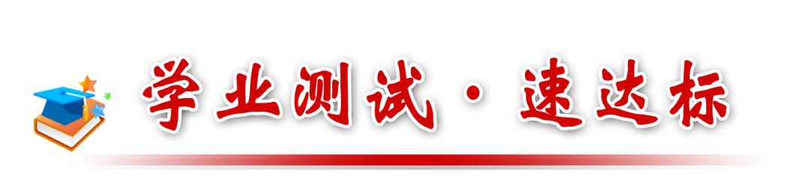
1.如果你家里的花生油中混有水分，你将采用下列何种方法分
离( )
A.过滤 B.蒸馏
C.分液 D.萃取
【解析】选C。

Slide 25
2.下列方法能直接用海水制取可饮用水的是( )
A.萃取 B.结晶
C.蒸馏 D.过滤
【解析】选C。
3.(2013·衡阳高一检测)下列实验仪器书写正确的是( )
A.溶量瓶 B.坩埚
C.椎形瓶 D.长径漏斗
【解析】选B。

Slide 26
4.下列各组混合物中，能用分液漏斗进行分离的是( )
A.水和CCl₄ B.碘和CCl₄
C.酒精和水 D.汽油和植物油
【解析】选A。

Slide 27
5.选择下列实验方法分离物质，将分离方法的序号填在横线上：
A.过滤 B.结晶 C.分液 D.蒸馏 E.萃取
(1)用四氯化碳提取碘水中的碘单质：____________。
(2)分离汽油和水：____________________________。
(3)除去氯化钠溶液中的泥沙：__________________。
(4)从含有少量氯化钠的硝酸钾溶液中提取硝酸钾：
_____________________________________________。
(5)分离酒精(沸点为78.1 ℃)和甲苯(沸点为 110.6 ℃)：
_____________________________________________。
答案：(1)E (2)C (3)A (4)B (5)D

Slide 28
